Slide 1
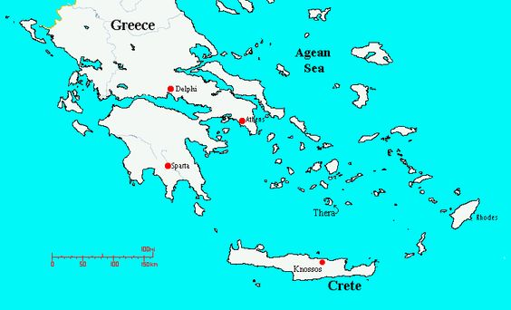
Mínojská Kréta (1600-1450 B.C.)

Slide 2
Kaftor
kultura doby bronzové, kultura mínójská
významné postavení i v řecké mytologii:
v jedné z jeskyň krétské hory Ídy se narodil vládce bohů Zeus
působil zde bájný Mínótaurus („Mínóův býk“)
ostrov ochraňoval Talós
„Je dost možné, že tato pověst zachycuje něčí povinnost třikrát denně vyjíždět k pobřeží a pozorovat okolí.“
Symbolem labrys, odtud vzešel onen známý Labyrint (od slova labyrintos), čili Dům dvojbřitých seker, palác
- Palác: ve středu sídliště, ne na kopci jako paláce mykénské, bez hradeb
- Knóssos, Faistos, Mallia, Palaikastro, Gurnia, Hagia Triada
- vodovody, kanalizace, kašny, dlážděné ulice, splachovací záchody, koupelny, trůnní sál, královské sklady (magazines), obytné budovy, okrouhlé studně (kouloures), polythyron, lustral basin (nevíme)

Slide 4
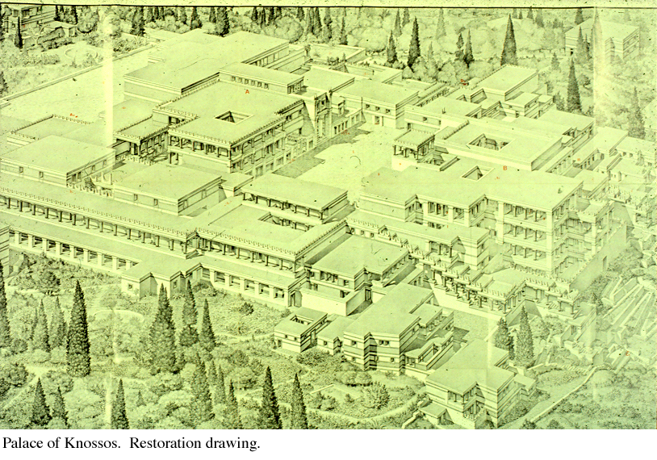

Slide 5
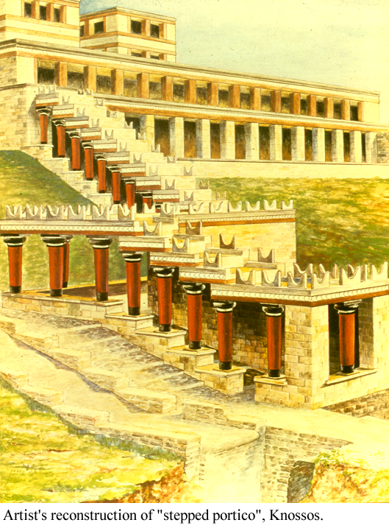

Slide 6
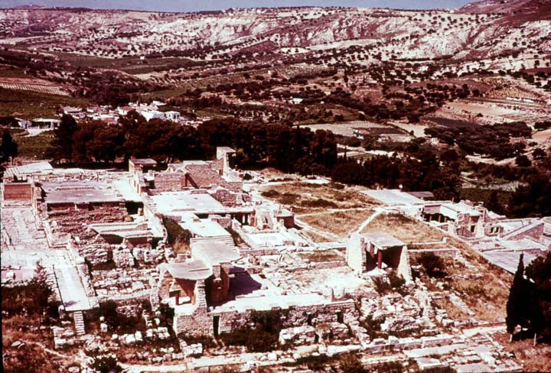

Slide 7
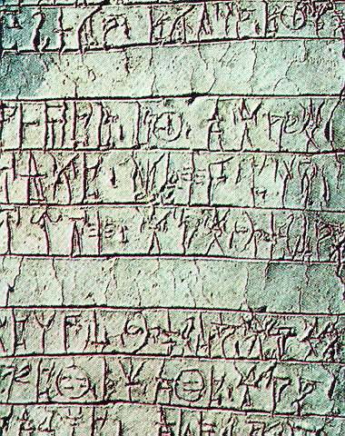

Slide 8
Tělesná cvičení na vysoké úrovni
Mínójce jen asi 1,65 m
„sportoviště“ na centrálním dvoře ve středu paláce; náboženské obřady tvořené hrami s býky (muži i ženy)
mladé ženy a muži skákali přes záda býka přemety a prováděli různé nebezpečné gymnastické cviky.
přeskok přes býka byl čelný; scénář:
uchopení rohů – býkovo vyhození akrobata do vzduchu – navázání saltem či dvěma přemety – dopad na hřbet býka – konečný přemet akrobata na zem.
bočný skok, jednodušší:
nástup z boku býka – uchopení zvířete za rohy – přenesení vlastního těla přes býka na druhou stranu na zem.
především kult
vedly jej ženy, muži se na něj většinou oblékali do ženských šatů
Fr. Krátký (1970): přirovnání ke cvičení na koni a bradlech

Slide 9
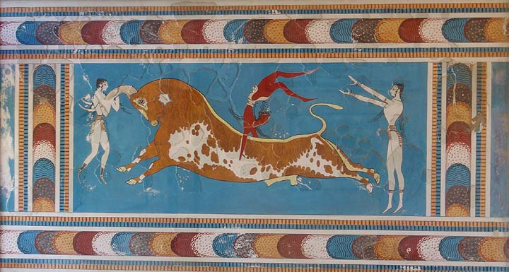

Slide 11
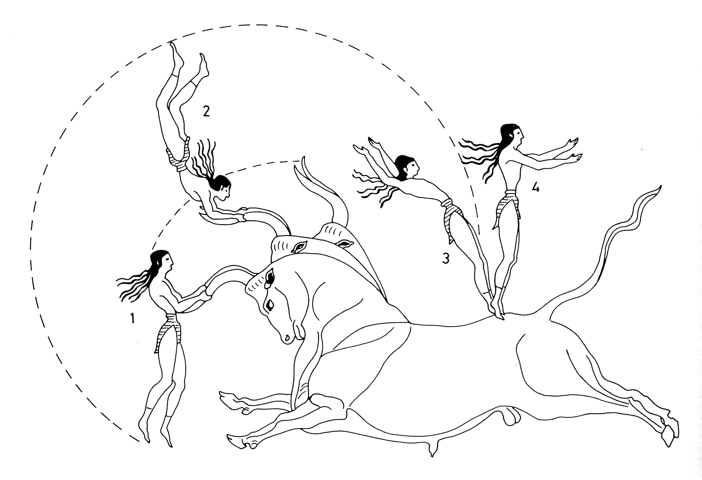

Slide 12
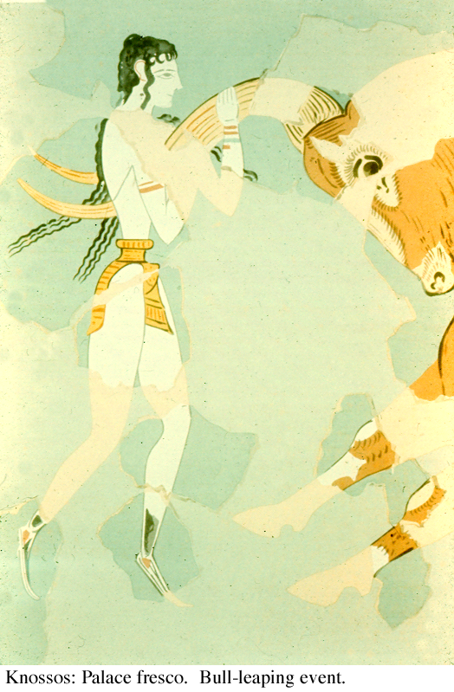

Slide 13
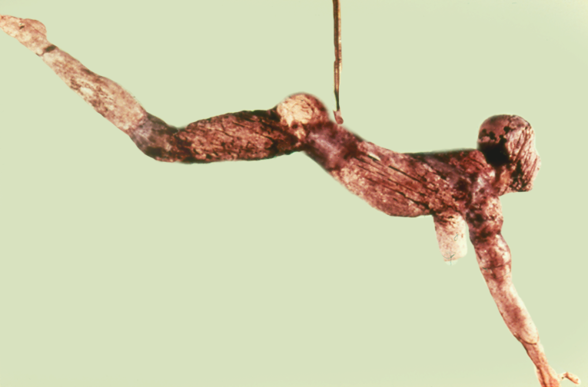

Slide 14
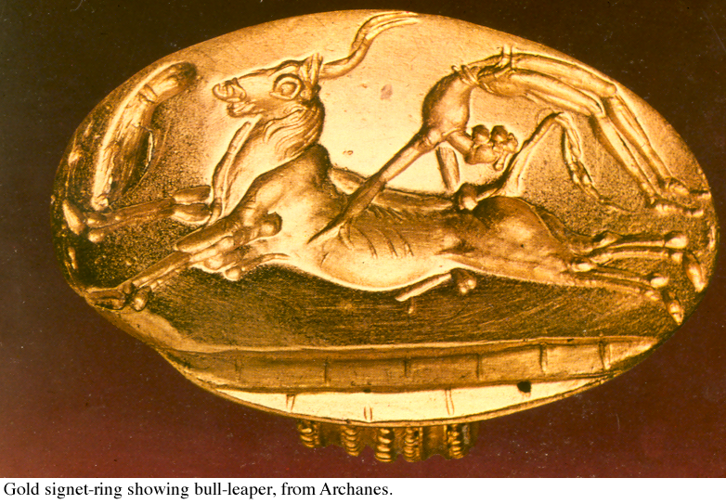

Slide 15
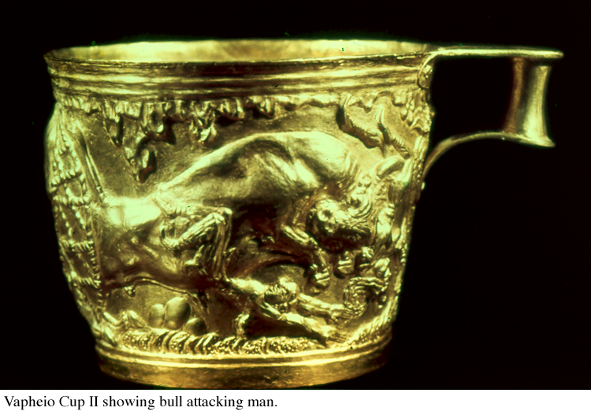

Slide 16
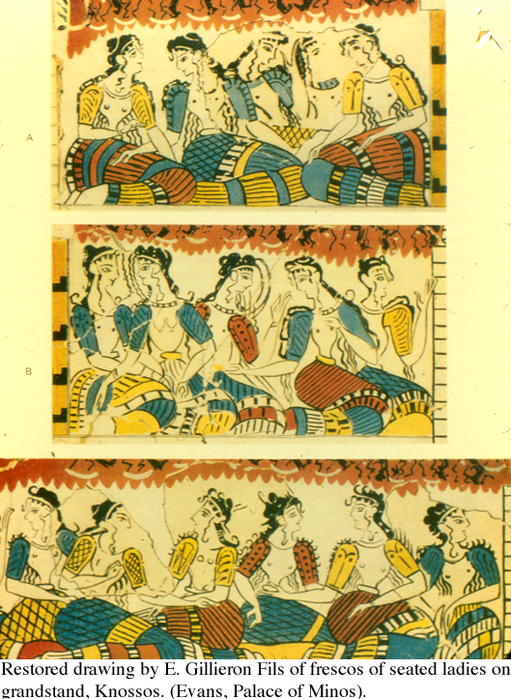

Slide 17
stěny s freskami; často živá a realistická zobrazení, někdy bez skutečných obrysů a barev (např. opice s modrou srstí).
kupř. zápas/ box – dva zápasící chlapci na fresce z Théry či rhyt se zápasníky z Hagia Triady (oba zhruba z 16. století př. Kr.)
významně liší
na fresce z Théry 1 rukavice??
na rhytu z Hagia Triady skutečné boxery a helmice s lícními chrániči
akrobacie s býky – vchod do knósského paláce,
freska akrobata na býku a dvou žen stojících u něj (všech pouze v bederních zástěrách) z východního palácového křídla (3 akrobaté skákající současně, nebo 3 fáze přeskoku býka jedním akrobatem;
španělský toreador první poloviny 20. století
Akrobacie – aristokracie
pěstní boj, zápas, bojový styl připomínající karate, skoky, běhy a plavání

Slide 18
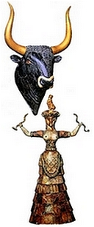
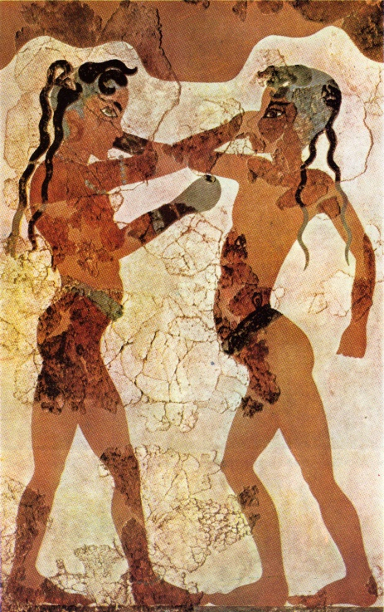

Slide 19
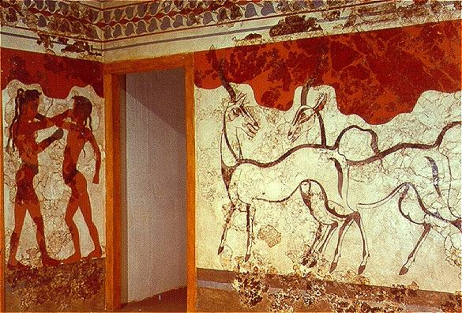

Slide 20
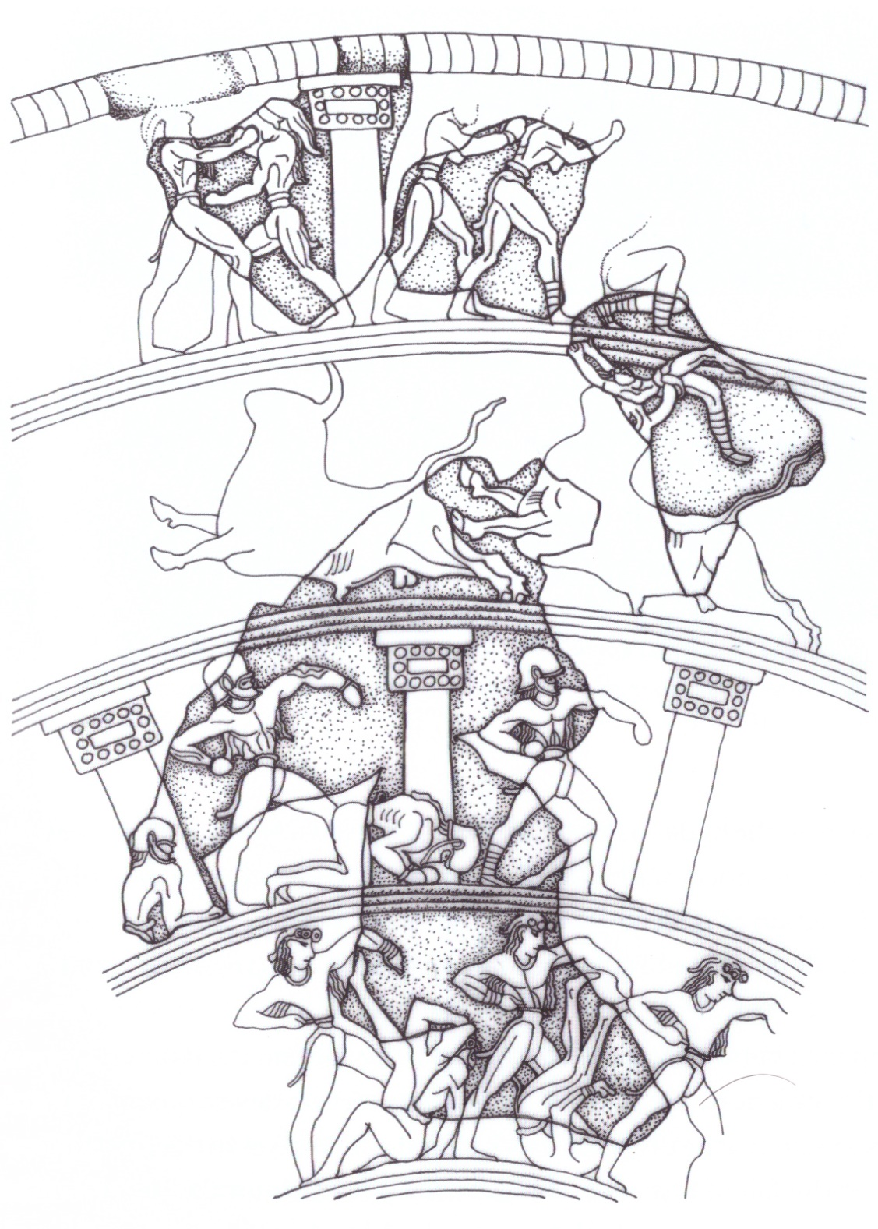
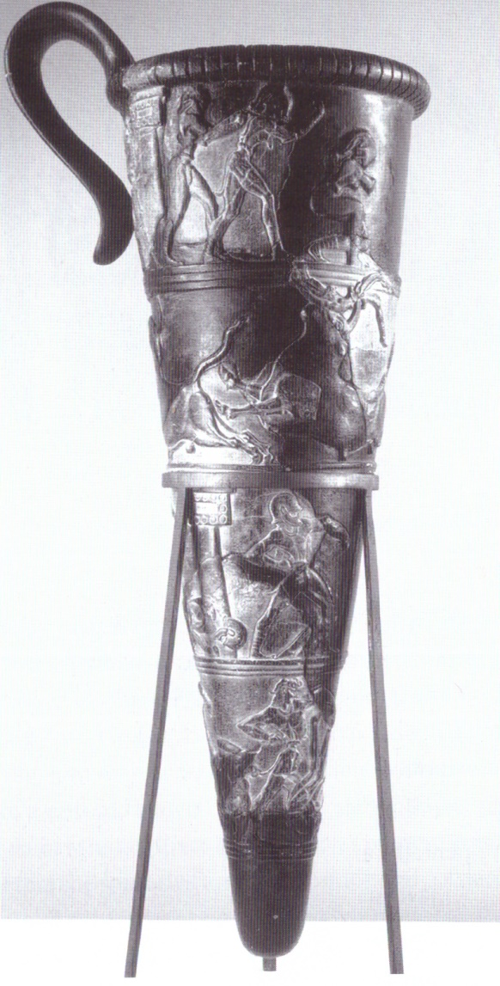

Slide 22
Cíl boxu
vojenství
profesionální zábava

Slide 23
Tanec
např. rituální svatební tanec inspirovaný mýtem, býčí masky. Král-kněz a kněžka (kráva) - posvátná svatba
„Je velmi pravděpodobné, že extatické tance kněžek, možná za zvuků hudebních nástrojů, měly přivábit božské bytosti na zem. Lidé omámení vířivým pohybem je viděli doopravdy“ (Pressová, 1978, 168).
Mýtus - první impulz ve „sportu“, mýtus o Mínótaurovi, zavražděn jediný Mínóův syn, Androgeós (Panathénaje)
Zánik Knóssu je datován do 14. století př. Kr. (někdy kolem roku 1375 př. Kr. vyhořel knósský palác)
sopečný výbuch sopky na ostrově Théra (kolem roku 1600 př. Kr., který možná zničil krétské loďstvo nebo přerušil obchodní sítě)
povstání Mínójců proti Achájům (kolem roku 1450 př. Kr.),
s invazí tzv. mořských národů kolem roku 1200 př. Kr.
Další možností zániku této civilizace mohla být série zemětřesení někdy v této době
Notes:
Nejspíše po vítězství v panathénajských hrách (odhlédněme od toho, že tyto hry vznikly mnohem později) byl v Attice zavražděn jediný Mínóův syn, Androgeós, načež Mínós zaútočil na Athény, porazil je a rozkázal, aby každoročně (někde se uvádí jedenkrát za tři či devět let) odváděly na Krétu krvavou daň – sedm dívek a sedm chlapců, jako potravu pro Mínótaura. Tak se dělo do doby, než se na scéně objevil Théseus a netvora zabil

Slide 24
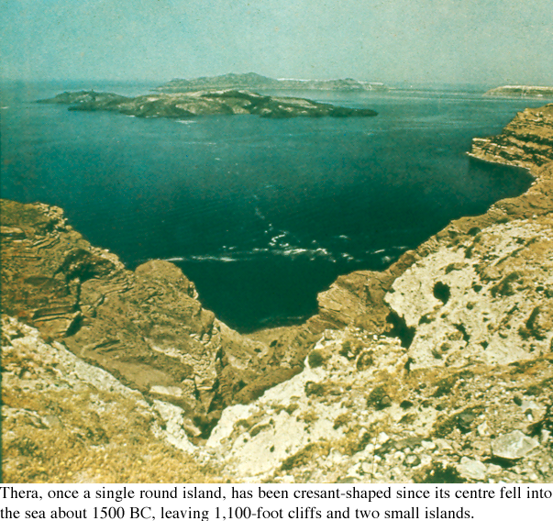
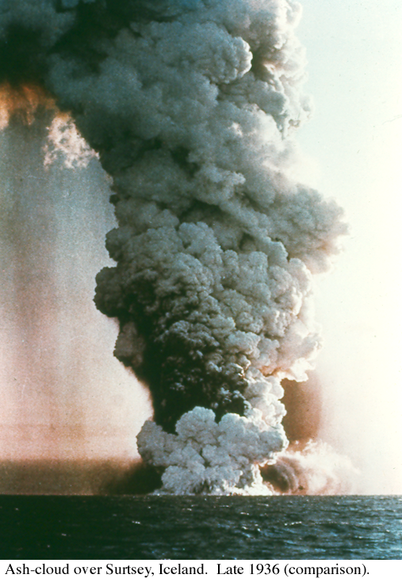
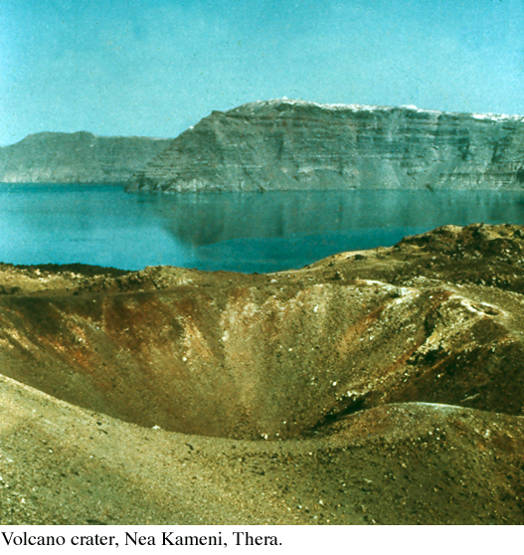

Slide 25
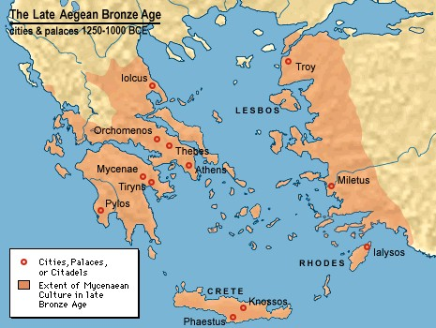
MYKÉNY (1500-1200 B.C.)

Slide 26
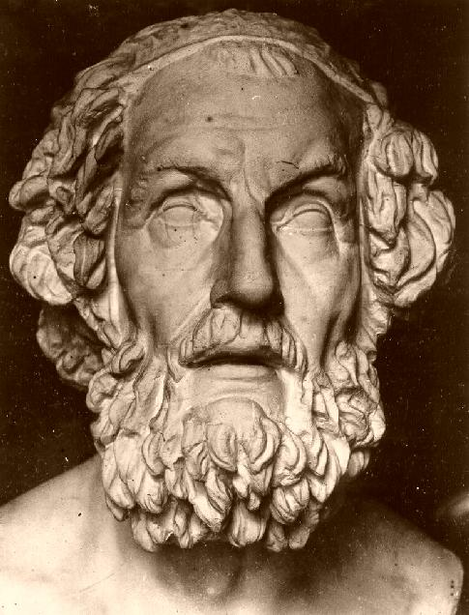
Trojská válka (c.1200 B.C.)
- důležitá událost doby bronzové
- 10 let
- Paris a Helena
archeologie, VIIa
Homer Iliad 23
Homer Odyssey 8

Slide 27
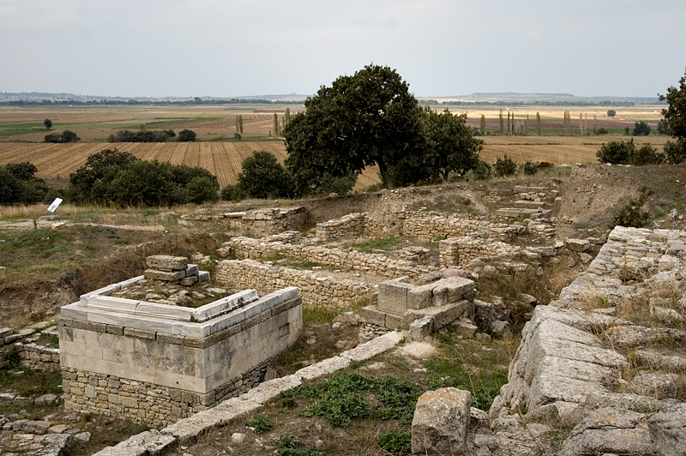

Slide 28
SPORT
výsada aristokracie
v prvních řadách
x otroci
„Zejména v něm a ve zbrani, třímané svalnatou rukou, cvičenou paží, byla nejvýznamnější, nejúčinnější záruka bezmezné poslušnosti vykořisťovaných i panského blahobytu.“
Lov – zk statečnosti, vytrvalosti, síly
„stěží by se našla situace, která se vyskytuje ve válce a která by chyběla při lovu“ (Xenofón).
na kance („Nejběžnějším a zároveň, abychom tak řekli, nejsportovnějším druhem lovu je lov na kance. Máme zachován podrobný popis lovu, při němž Odysseus utržil hlubokou ránu na stehně, podle jejíž jizvy ho mohla poznat stará Eurykleia, když mu myla nohy“ (Mireaux, 1980, 47-48).)
divoké šelmy (lev, vlk, pardál)
hon zajíc, „divoké kozy“

Slide 29
Achilleus, „rychlý v běhu“
„Achilleus z druhé strany jak loupežný lev se naň řítil,
kterého občané shluklí, ba celá vesnice, dychtí
usmrtit. Zpočátku lev jde dopředu bez povšimnutí,
ale když z bojových chlapců ho některý zasáhne kopím,
otevře tlamu a skrčí se ke skoku, pěna kol zubů
vyvstane, udatné srdce mu v útrobách sténá, on vztekle
ocasem z obou stran se do boků, do žeber šlehá,
pobízí k boji sám sebe, též očima svítí a vztekem
přímo se dopředu žene, zda mohl by někoho z mužů
zardousit, anebo sám aby zahynul vpředu v tom chumlu:
takto statečný duch a síla podněcovala
Achilla, aby se utkal již s Aineiem, srdnatým rekem.“

Slide 30
Boj se zbraněmi
„Zblízka obojí vojsko se na sebe pro Alkathoa
s dlouhými oštěpy vrhlo; jim krunýře drnčely strašně
na prsou, jak tam v davu muž na muže oštěpy metal.
Obzvláště mužové dva, co nad jiné bojovní byli,
Aineiás s Ídomeneem, ti oba dva Areu rovní,
jeden druhému dychtil kov ukrutný do těla vrazit.
Aineás oštěpem první chtěl zasáhnout Ídomenea;
ten se však nadmíru uhl, jak zahlédl kovové kopí;
do země Aineiův oštěp, jenž chvěl se při letu, zajel,
neboť z pravice pádné ho nadarmo vymrštil. Vbodl
Ídomeneus pak doprostřed břicha hrot Oinomaovi:
prorazil krunýře plát a oštěp mu vnitřnostmi projel;
raněný do prachu klesl a prsty se do země zaryl.
Z mrtvoly Ídomeneus své stinné kopí sic vyrval,
avšak nemohl navíc též krásnou výzbroj mu z plecí
odejmout, neboť ho tísnil mrak oštěpů. Neměl už klouby
u nohou v pohybu pevné, a proto už nemohl rychle
přiskočit se svým kopím neb nepřátel střelám se vyhnout.
Proto své záhuby den jen odvracel vestoje, avšak
k rychlému útěku z bitvy jej nohy už nechtěly nosit.
Když krok za krokem couval, tu lesklým oštěpem po něm
hodil rek Déifobos, vždyť stále se na něho hněval.
Ale i tehdy se chybil a ránu syn Areův dostal,
Askalafos – skrze rámě ten obrovský oštěp mu projel –
raněný do prachu klesl a prsty se do země zaryl.“

Slide 31
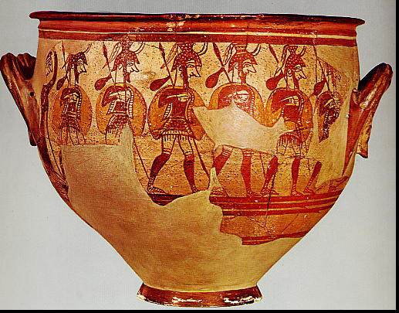

Slide 32
Áthla epi Patrokló
1) jízda dvojspřeží na válečných vozech
- odměny pro vítěze:
1. místo: dvouuchá trojnožka a mladá dívka
2. místo: šestiletá těhotná divoká klisna
3. místo: nový kotel
4. místo: dva talenty zlata
5. místo: dvouuchý pohár
--- STŘED

Slide 33
Závod
král Argu, jeden z největších řec. reků Diomédés
2) řecký hrdina Antilochos
3) Spartský král a manžel Heleny Meneláos
4) Spolu s krétským králem Ídomeneem velitel Kréťanů Mérionés
5) Syn férského krále Adméta Eumélos

Slide 34
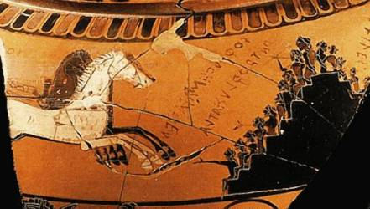
diváci
sázky
nejdelší popis
bez stadionu, stromy jako otáčení body
Antilochos x Meneláos

Slide 35
Aiás x Ídomneneos
„Ty jsi, Aiante, hrdina v hádkách, zle smýšlíš, však jinak jsi ve všem nejhorší z Danaů všech, vždyť stále máš nevlídnou mysl. Pojď jen a vsaďme se spolu buď o kotlík anebo o trojnož! Oba dva za rozhodčího si vyvolme Agamemnona, kteří to koně jsou vpředu, ať zaplatíš sázku a zmoudříš.“
(přel. R. Mertlík, 1980)

Slide 36
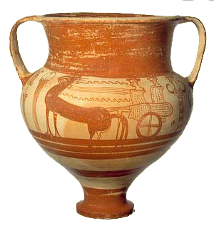

Slide 37
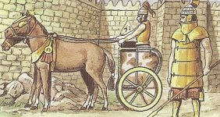

Slide 38
2) box
Epeios, syn Panopéův, a Argosan Euryalos, syn Mékisteův
statný šestiletý mezek x dvouuchý pohár
vítězem Epeios
„Nejdříve na boky pás mu přiložil (Diomédés), potom mu podal
řemeny z tažného býka, tak dovedně vykrajované.
Oba pak, chráněni pásem, již do středu bojiště vešli,
pozvedli naproti sobě již oba dva pádné své ruce,
naráz se na sebe vrhli a pravice těžké se střetly.
Čelistí strašlivý skřípot se ozýval, odevšad z údů
proudem řinul se pot. Vtom Epeios slavný se vztyčil,
udeřil soupeře v tvář, když kolem se rozhlížel – ten pak
déle už nemohl stát, vždyť nádherné údy mu klesly.“

Slide 39
3) zápas
salamínský král Aiás a Odysseus
veliký ohnivzdorný trojnohý kotel v ceně zhruba dvanácti krav x dívka znalá všelijakých prací v ceně čtyř krav
boj vypadal následovně:

Slide 40
„Když byli hotovi k boji a do středu bojiště vešli,
pevnými pažemi svými druh druha uchopil v náruč,
podobni ve střeše krokvím, jež zaklínil proslulý tesař
na strmém, vysokém domě, čímž před silou větrů ho chrání.
Oběma prasklo v zádech, když odvážné ruce je tiskly
ze všech svých sil a vlhký pot se po údech řinul.
Borcům po celých zádech a po žebrech přečetné pruhy
doruda naběhly krví, však soupeři stále a stále
dychtili vítězství dojít a získat půvabnou trojnož.
Nijak ho nemohl skácet a povalit Odysseus na zem,
nijak to nemoh ni Aiás – klad Odysseus urputný odpor.
Když pak se nudili již i Achájci v důkladné zbroji,
tehdy ho oslovil Aiás, rek mohutný, Telamónovec:
‚Zchytralý Odyssee, ty Láertův potomku božský,
zdvihni mě nebo já tebe – sám Zeus pak zařídí další.‘
Řekl, a zdvíhal ho, avšak lstný Odysseus na úskok myslil:
kopl ho do předkolení a patou mu podrazil nohy;
Aiás upadl naznak a zároveň padl mu na hruď
Odysseus. Achájský lid se díval a úžasem strnul.
Potom ho Odysseus zdvíhal, ten nezdolný hrdina slavný:
trochu jím ze země pohnul, však zcela ho nemohl zdvihnout,
proto mu podlomil nohu; vtom oba se svalili na zem,
blizoučko u druha druh, a přitom se zmazali prachem.
Zas by se byli už zvedli a potřetí podnikli zápas,
ale sám Achilleus povstal a v utkání dalším jim bránil:
‚Dál se už nepotýkejte a trýzněním nemařte síly,
vítězství oběma patří, i ceny si vezměte stejné,
a pak jděte, ať mohou i Achájci jiní se utkat.‘
Pravil, ti nesmírně rádi to slyšeli, poslechli ihned,
potom si setřeli prach a opět si oblékli oděv.“

Slide 41
4) běh
vítěz: to nejkrásnější stříbrné měsidlo
X
druhý: velký tučný býk
X
třetí: půl talentu zlata.
200/ 400 m ?
taktika
Odysseus, Aiás, Antilochos

Slide 42
5) oštěp
Aiás x Diomédés, remíza
odměnou pro vítězného reka byl dalekostinný oštěp, štít a přilba; výzbroj, kterou odňal Patroklos zabitému Sarpédóntovi, veliteli Lyků (spojenců Trójanů)
k tomu nádherný thrácký meč zdobený stříbrem (A. ukořistil Asteropaiu z Paionie)
oba reky čekala skvělá hostina v Achilleově stanu
cílem: zasáhnout dříve sokovo tělo a přes krunýř způsobit krvavé zranění
zastaven
Diomédés

Slide 43
6) disk
vítěz: železný kotouč uchvácený Achilleem na Éetiónovi
tento byl tak velký, že měl vítězi stačit po pět let, i když by onen měl mnoho úrodných polí.
o výhru se zde utkali Polypoités, Leonteus, Aiás a Epeios
zvítězil Polypoités, který přehodil disk přes celou dráhu
druhé nejdelší vzdálenosti dosáhl Aiás
vířivý pohyb

Slide 44
7) luk
odměnou za trefení holoubka za nohu stužkou připoutaného k stožáru bylo deset dvojsekyr
Za trefení samotné stužky se udělila cena deseti sekyrek
Mérionés a nevlastní bratr Aianta král Teukros
Teuktos trefil stužku, čímž holuba uvolnil
Mérionés neváhal … přesnou ranou holuba v letu zasáhl

Slide 45
8) hod kopím
nový květy zdobený kotel v hodnotě býka
král Agamemnón a Mérionés.
Souboj se nekonal
výhru Agamemnónovi
Mérionés jako náhradu obdržel bronzové kopí, s nímž se mělo soutěžit

Slide 46
Pozornost věnovaná soutěžím (sestupně):
- závod dvojspřeží válečných vozů (συνωρίς) – 391 veršů,
- běh (ποδωκείην) – 58 veršů,
- pěstní souboj (πυγμή) – 47 veršů,
- zápas (πάλη) – 40 veršů,
- lukostřelba (τοξικός) – 34 veršů,
- souboj s dalekostinným oštěpem (ὁπλομαχίᾱ s δολιχόσκιος ἔγχος) – 28 veršů,
- hod železným kotoučem/ diskem (βολή σόλος/ δίσκος) – 24 veršů,
- hod kopím (ἥμα) – 14 veršů.
6 přežilo na OH, které?

Slide 47
Odyssea
tanec
po večeři
Král Faiáků Alkinoos
soutěže v zápasu, boxu, hodu diskem, běhu a skoku.
16 mladíků, včetně 3 synů krále.
v běhu zvítězil Klytonéos,
v zápase Euryalos,
ve skoku Amfialos,
v disku Elatreus,
v boxu Láodamás

Slide 48
Dark Ages
1100 - 800 B.C.
Víme toho málo
Brings an end to the Prehistoric Period

Slide 49
Přechod
- transformace vojenského systému:
- došlo k rozdílnému pojetí aristei u hippeis a hoplítes
- thymos x sófrosyné

